Slide 1




Luottamushenkilöinfo
20.3.2025
Notes:
Muista korjata ensimmäiselle dialle nimi ja päivämäärä!
Kaikkia dioja ei ole pakko käyttää, vaan voit vapaasti valita esityksesi kannalta olennaisimmat.

Slide 2
Suomessa on 580 000 toimivaa yritystä (ml. alkutuotanto)
96 prosentissa yrityksistä on alle 10 työntekijää.
0,1 prosenttia yrityksistä on suuryrityksiä (yli 250 tt).
Yrittäjiä on 305 000 (12 % työllisistä)
Yrittäjien määrä laski 2024
15 000:lla.
Yrittäjistä* 72 prosenttia (180 000) on yksinyrittäjiä.
Yrittäjistä 31 prosenttia on naisia.
Työnantaja-yrittäjiä* on
70 000
(8 000 vähemmän kuin 2023).
Monityöllisiä (yrittäjä ja palkansaaja) on 136 000 (18 % heistä on yrittäjiä).
Lähde: Tilastokeskus
*pl. maa-, metsä- ja kalatalous

Slide 3
Yrittäjämäärien kehitys viime vuosina vuosineljänneksittäin
Taantuma alkoi, YEL uudistus voimaan
Koronakriisi alkoi
Venäjän hyökkäys
Lähde: Tilastokeskus, työvoimatutkimus

Slide 4
Nostoja yrittäjämäärien kehityksestä
Kaikki yrittäjät. Korkeimmillaan Q2/21 346k. Nyt 305k (-11,8 %).
Yrittäjät pl. alkutuotanto. Korkeimmillaan Q2/21 288k. Nyt 251k (-12,8 %).
Työnantajayrittäjät pl. alkutuotanto. Korkeimmillaan Q4/21 90k. Nyt 70k (-22,2 %).
Yksinyrittäjät pl. alkutuotanto. Korkeimmillaan Q2/21 205k. Nyt 180k (-12,2 %).
HUOM. Yritysten määrä (pl. alkutuotanto) kasvoi 2023 12k (+2,6 %). Liikevaihto taas laski 2023 2,0 %.

Slide 5
Yrittäjien jäsenmäärä
Suomen Yrittäjät on jäsenmäärältään elinkeinoelämän suurin keskusjärjestö, joka ajaa yrittäjien sekä pienten ja keskisuurten yritysten asiaa. Jäseniä Yrittäjien paikallisyhdistyksissä on 68 000 ja toimialajärjestöissä noin 36 000. Ne työllistävät Tilastokeskuksen (2023) mukaan yrittäjät mukaan lukien noin 590 000 henkilöä. Yritysten yhteenlaskettu liikevaihto on noin 171 miljardia euroa. Yrittäjäjärjestön toiminta rakentuu 374 paikallisyhdistyksestä, 21 aluejärjestöstä ja 63 toimialajärjestöstä. Lisätietoa: www.yrittajat.fi.
  Markkinointi on jo ottanut käyttöön tiivistetyn kuvauksen: Yrittäjät on Suomen suurin ja koko maan kattava yrittäjäjärjestö. Se on tärkeää: Mitä enemmän meitä on, sitä paremmin äänemme kuuluu.

Slide 6

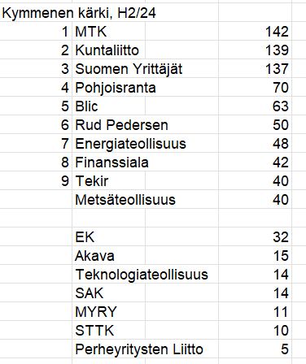
MTK nyt avoimuusrekisterin ykkönen

Slide 7
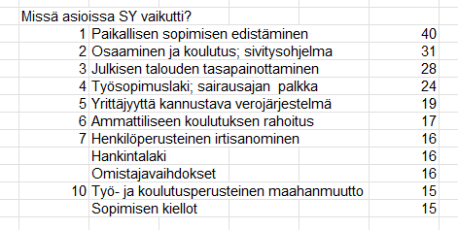
Missä asioissa SY vaikutti aktiivisimmin?
Kertoo toimista H2/24.

Slide 8
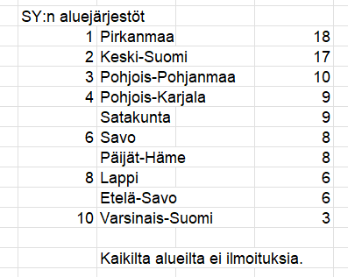
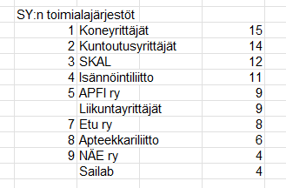
Pirkanmaalla eniten aiheita aluejärjestöistä
Kertoo toimista H2/24.

Slide 9
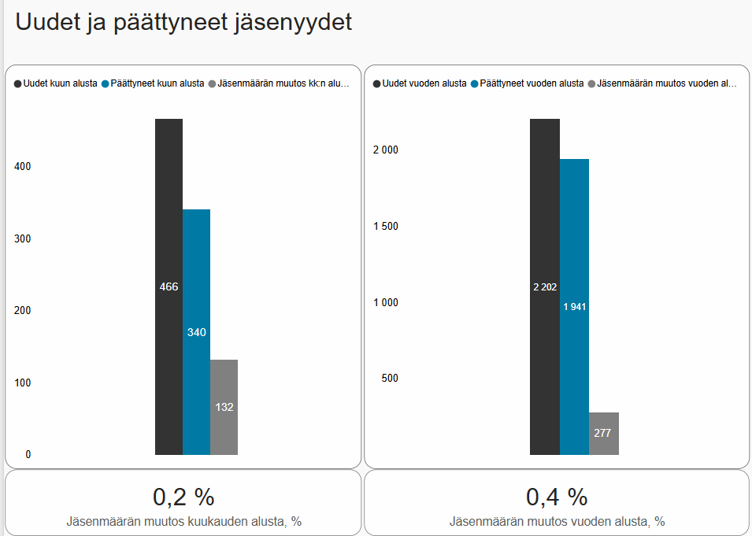
Jäsenmääräkehitys ollut hyvää
Tilanne 18.3.

Slide 10
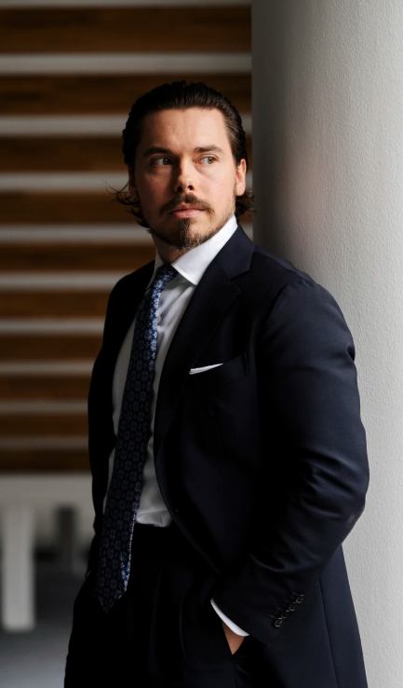
Rytkönen-Sandberg johtajaksi SY:iin
Yrittäjien työmarkkina- ja yrityslainsäädäntöyksikön johtajaksi on nimitetty OTM, asiantuntija Atte Rytkönen-Sandberg, 38, 1.4.2025 alkaen.
Tehtävä avautui, kun johtaja Janne Makkula siirtyy Teknologiateollisuuden työmarkkinajohtajaksi.
Rytkönen-Sandberg on toiminut pitkään Suomen Yrittäjissä. Hän toimi lakineuvojana 2009-2011, kävi asianajotoimistossa ja palasi Yrittäjiin lainopilliseksi asiamieheksi 2012.
Hän on toiminut sen jälkeen asiantuntijana ja lainsäädäntöyksikön vs. päällikkönä 2015-2016. Hän on vetänyt yhdeksän vuotta SY:n lakineuvontaa sekä toiminut hallituksen ja johtoryhmän sihteerinä.

Slide 11

Positiivinen luottotietorekisteri

Slide 12
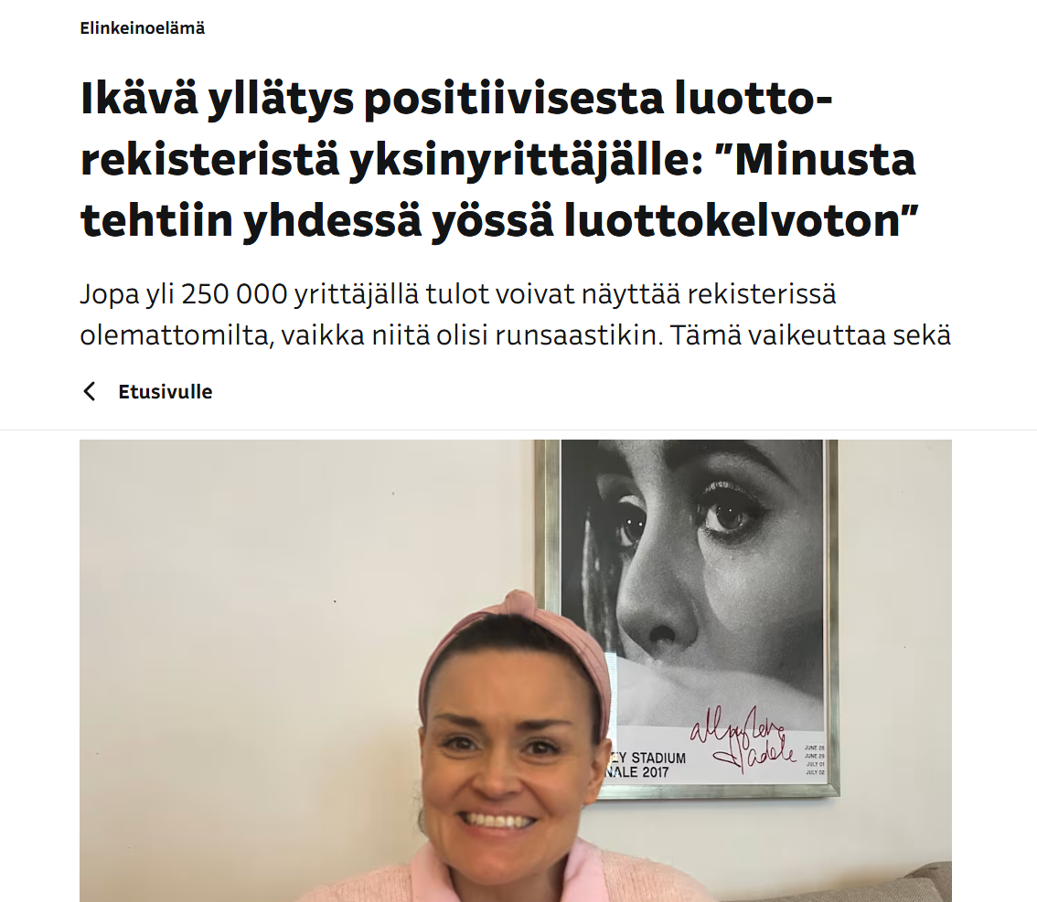
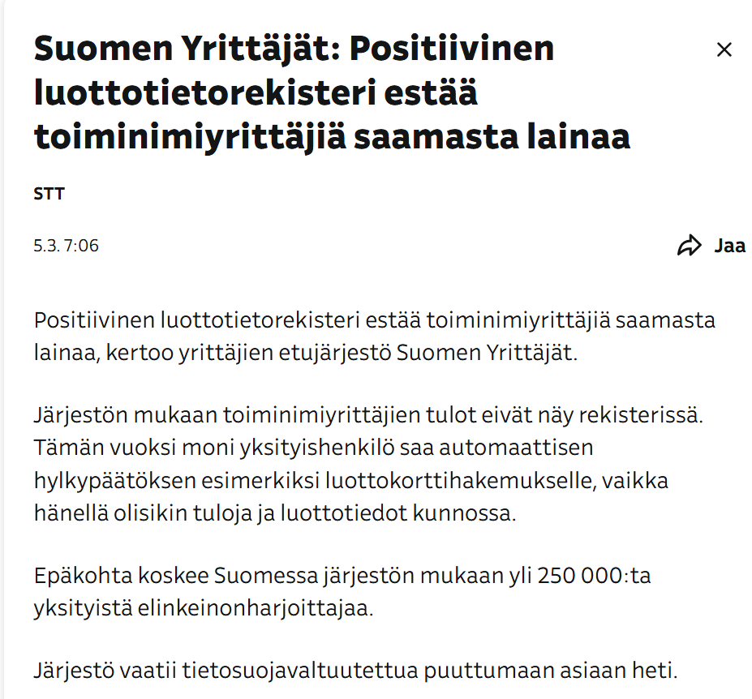
YLE, 13.3.2025
STT, 5.3.2025

Slide 13
Mikä on positiivinen luottotietorekisteri?
Verohallinnon ylläpitämä positiivinen luottotietorekisteri otettiin käyttöön 1.4.2024.
Henkilön hakiessa lainaa on luotonantaja velvoitettu tarkistamaan luotonhakijan luottokelpoisuus.
Tämä tapahtuu tavallisesti siten, että luotonantaja pyytää positiivisesta luottotietorekisteristä luottotietorekisteriotteen.
Ote sisältää ajantasaiset tiedot rekisteriin ilmoitetuista luotonhakijan luotoista sekä palkkatuloista.
Ongelman ydin: Positiivisessa luottotietorekisterissä eivät näy esimerkiksi elinkeinotulot, osingot tai vuokratulot.

Slide 14
Tilanne on kohtuuton toiminimiyrittäjille
Koska elinkeinotulo ei näy positiivisessa luottotietorekisterissä, luotonantajalle syntyy kuva siitä, että yrittäjä on täysin vailla tuloja.
  Lukuisat toiminimiyrittäjät ovat kokeneet rekisterin voimaan tulon jälkeen olevansa täysin ”luottotiedottomia”.
Käytännössä yrittäjä ei saa luottoa, vaikka hänellä on säännölliset tulot eikä yhtään maksuhäiriömerkintää.
Luottokorttihakemukset sekä osamaksusopimukset esimerkiksi uuden puhelimen, television tai tietokoneen hankintaan tyssäävät, kun monet rahoitusta tarjoavat tahot ovat automatisoineet luottopäätöksenteon rekisteriin pohjautuen.
Lainaneuvottelut pankissa ovat hankaloituneet ennestään.
Ongelma koskettaa suurta joukkoa yrittäjiä, sillä kaupparekisterissä yli 250 000 elinkeinonharjoittajaa eli toiminimiyrittäjää (2024).

Slide 15

SY:n lainopillinen arvio
Lain mukaan luotonhakijalla on oikeus tulla arvioiduksi oikeiden ja asianmukaisten tietojen perusteella.
Positiivisen luottotietorekisterin sisältämät tiedot ovat henkilötietoja.
Rekisteröidyllä on lain mukaan oikeus vaatia virheellisten tai puutteellisten henkilötietojen oikaisemista.
Katsomme perustellusti: Luotonanto ei saa perustua puhtaasti automatisoituun päätöksentekoon niin kauan kuin kaikki luottokelpoisuuden arviointiin vaikuttavat seikat eivät ole saatavilla rekisteristä.
Yrittäjät.fi 25.1.2025

Slide 16
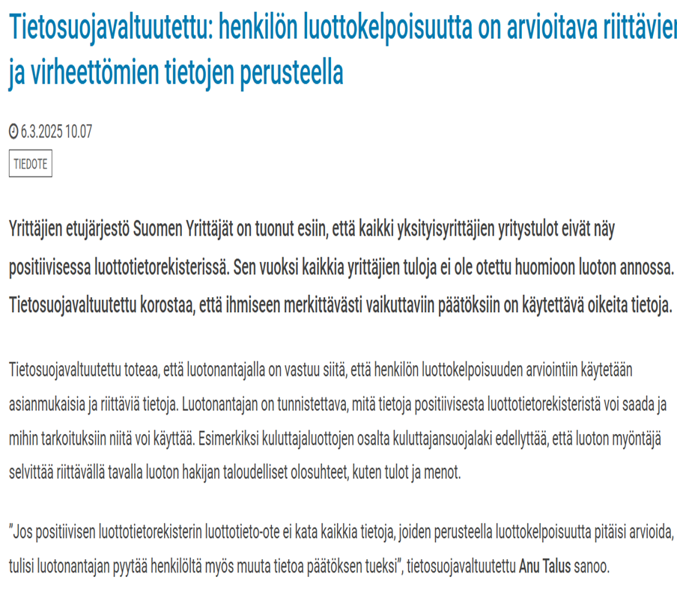

SY teki kannanottopyynnöt TSV:lle ja OM:lle

Slide 17
TSV:n ja OM:n kannanotot
Tietosuojavaltuutetun linjaus
  Jos positiivisen luottotietorekisterin luottotieto-ote ei kata kaikkia tietoja, joiden perusteella luottokelpoisuutta pitäisi arvioida, tulisi luotonantajan pyytää henkilöltä myös muuta tietoa päätöksen tueksi.
  Jos henkilö huomaa, että häntä koskeva päätös on tehty virheellisten tietojen perusteella, hänen on ilmoitettava tästä luotonantajille.
  Automaattisessa päätöksenteossa henkilöllä on lähtökohtaisesti oikeus vaatia, että häntä koskevat päätökset tekee ihminen.
Oikeusministeriön tiedote
  Luotonantajien on syytä käyttää maksukyvyn arvioinnissa positiivisen luottotietorekisterin lisäksi muita lähteitä.
  Oikeusministeriössä ongelma on tunnistettu ja keinoja parantaa tilannetta selvitetään.

Slide 18
Mitä teemme seuraavaksi?
Viestintää yrittäjille
  Yrittäjällä on oikeus toimittaa tuloistaan lisäselvitystä
  Yrittäjällä on oikeus saada ihminen käsittelemään luottohakemuksensa
Viestintää luotonantajille
  Luotonantajalla on velvollisuus ottaa vastaan yrittäjältä lisäselvitystä yrittäjän tuloista
  Yrittäjällä on oikeus saada ihminen käsittelemään luottohakemuksensa
Viestintää verottajalle
  Positiivisen luottotietorekisterin ylläpitäjän on ohjeistettava luotonantajia riittävästi rekisterin käytöstä, jotta ihmisiä koskevat päätökset tehdään oikeiden ja ajantasaisten tietojen perusteella.
Seurantaa – ratkeaako tilanne?
Yhteydenpito TSV:n ja OM:öön

